Slide 1
Avancement Simulateur IQ

Slide 2
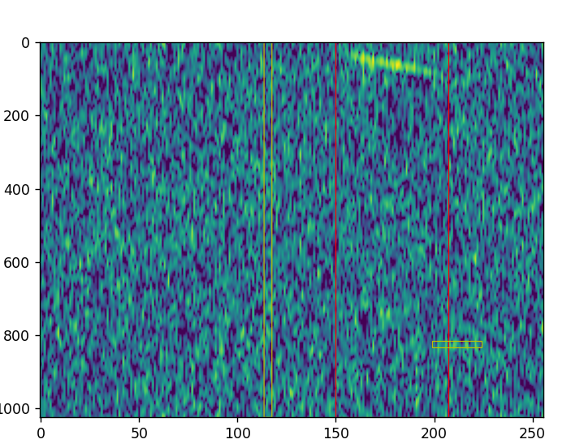
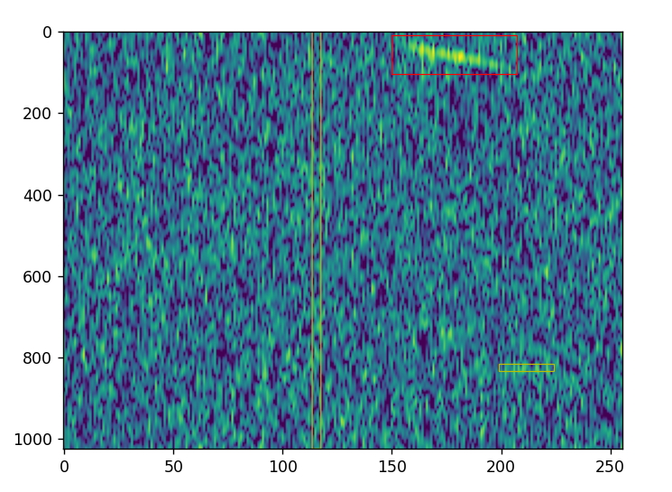
Fix du labelizer

Slide 3
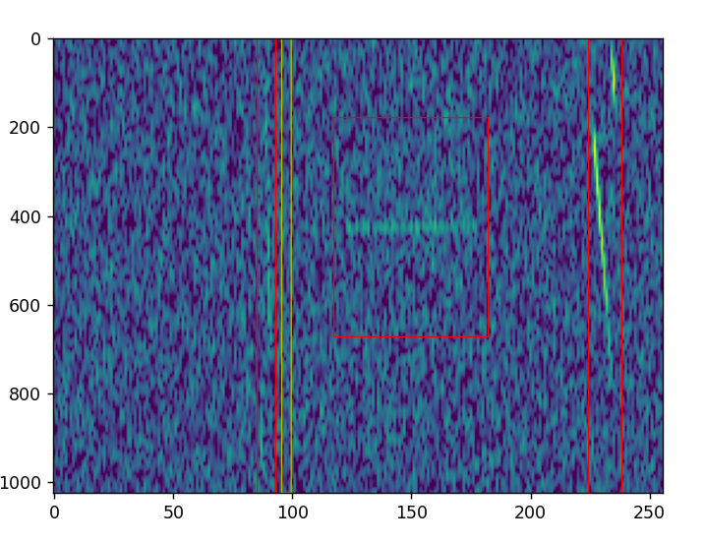
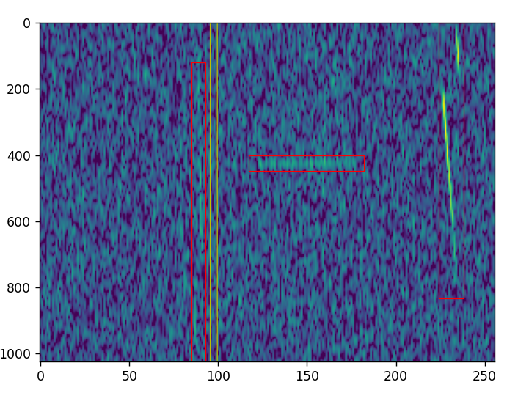

Slide 4
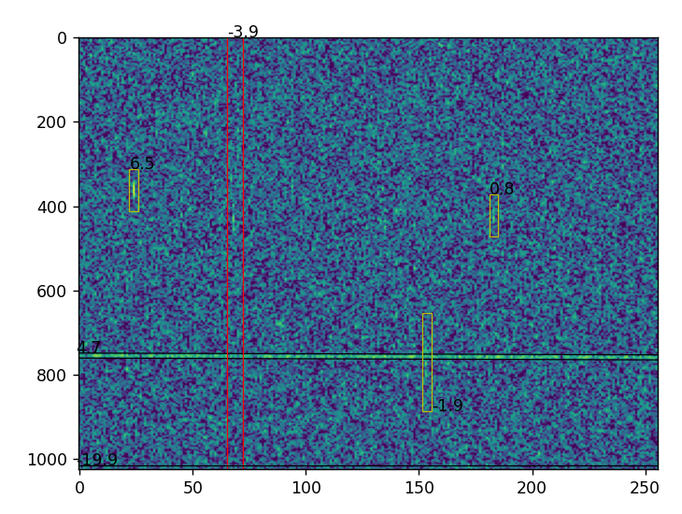
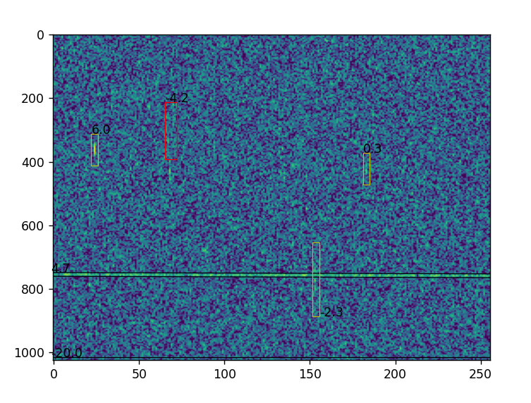

Slide 5
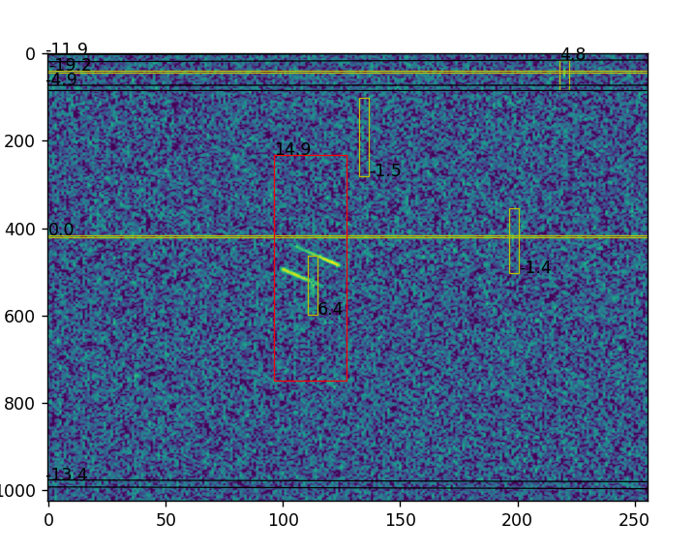
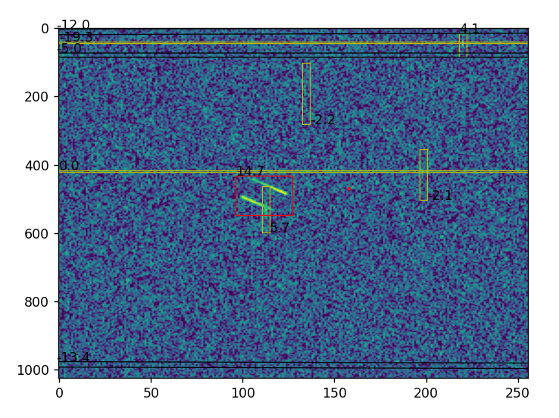

Slide 6
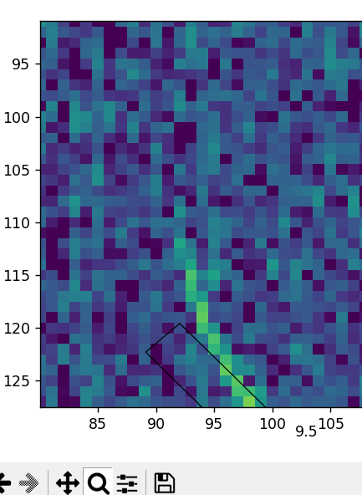
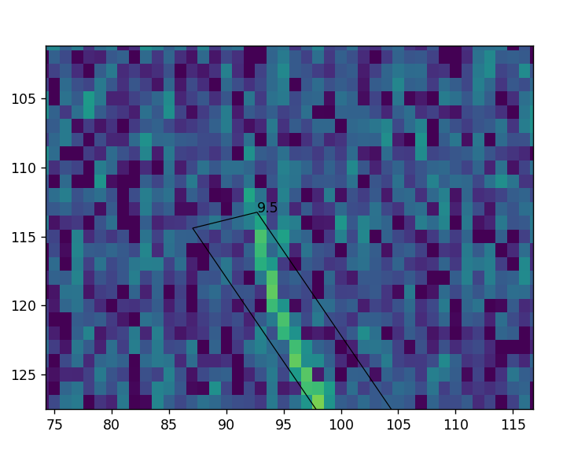

Slide 7
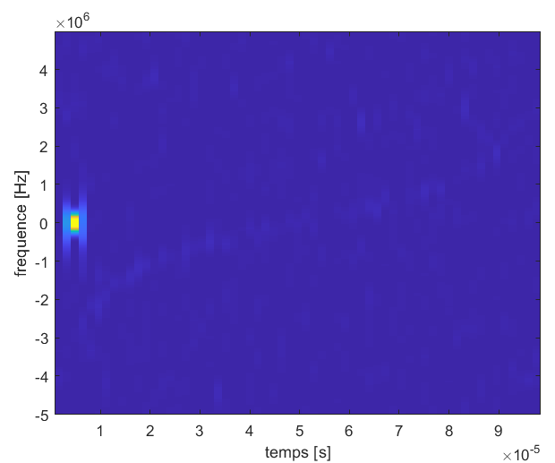
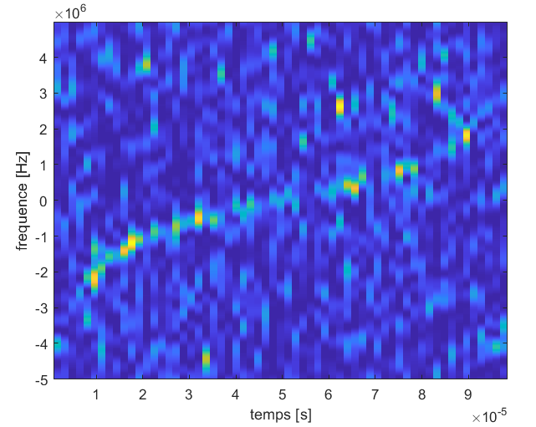
Système actuel (contraste adaptatif avec seuil)

Slide 8
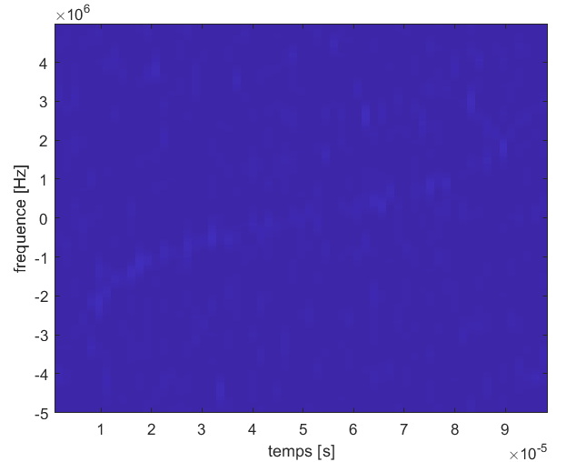

Contraste fixe $3000d_{1}≃300σ^{2}$

Slide 9
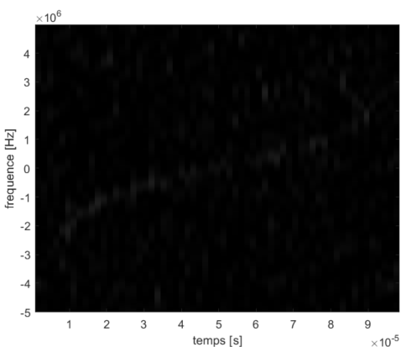
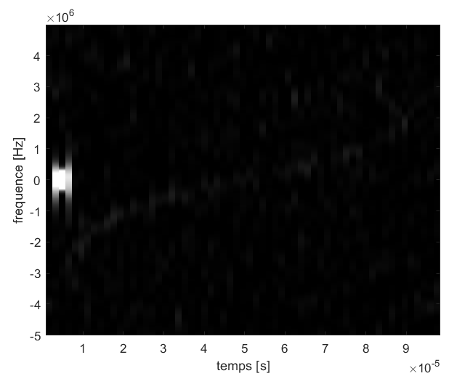

Contraste fixe $800d_{1}≃80σ^{2}$

Slide 10
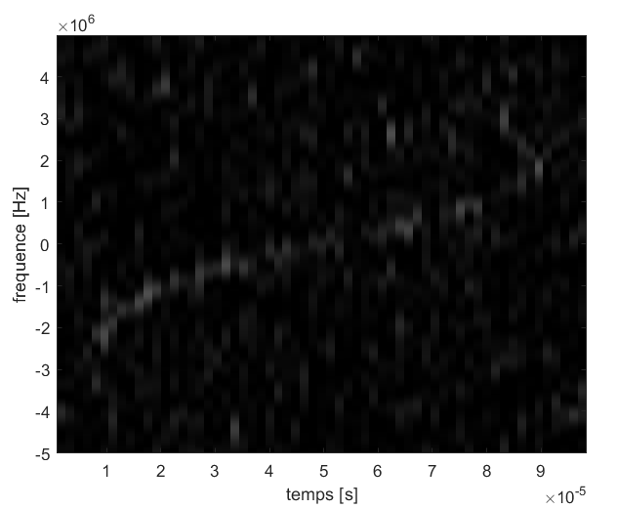
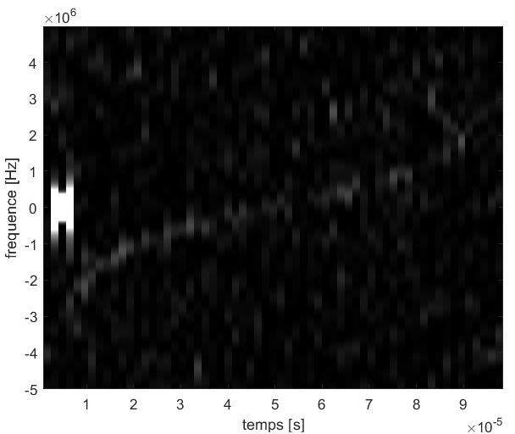

Contraste fixe $300d_{1}≃30σ^{2}$

Slide 11
Commentaire sur le clipping/contraste
Est-ce qu’on regarde plus loin que le premier décile pour estimer les seuils? (je pense non)
Le contraste adaptatif est mieux a l’oeuil mais sans doute moins bon pour YOLO (il faudrait vérifier)
Avec le contraste fixe, le seuil de clipping supérieur devient très important, il faut s’assurer qu’il est bien fixé
TODO élargissement des bbox sur le spectro

Slide 12
MERCI

